Slide 1
Banco de dados
Prof.: Alisson Lima

Slide 2
O QUE É UM BANCO DE DADOS ?
É um local no qual é possível armazenar dados, para que quando seja necessário , as mesmas possam ser consultadas ou manipuladas.
Pode se dizer também que é um conjunto de dados relacionados entre si com registros sobre pessoas, lugares ou coisas. São coleções organizadas de dados que se relacionam de forma a criar algum sentido (Informação) e dar mais eficiência durante uma pesquisa ou estudo. São de vital importância para empresas.
Ex. banco de dados: arquivos;

Slide 3
DADOS VERSUS INFORMAÇÕES
O QUE SÃO DADOS E O QUE SÃO INFORMAÇÕES ?
SÃO AS MESMAS COISAS?
Muitos consideram dados e informações como palavras sinônimas, mas na verdade não são. Para entender o que é um banco de dados é muito importante saber a diferença entre essas duas palavras.
Dados :
são fatos brutos, em sua forma primária. E muitas vezes os dados podem não fazer sentido sozinhos.
Informações :
consiste no agrupamento de dados de forma organizada para fazer sentido, gerar conhecimento.
Ex. dados: “setembro” , “11” , ”2001” , “Torres Gêmeas”.
Ex. informação : “Desastre nas Torres Gêmeas em 11 setembro de 2001”;

Slide 4
ELEMENTOS DE UM BANCO DE DADOS
Todo banco de dados é constituído por Três elementos básicos:
Campos , registros e tabelas.
Campo:
É o espaço reservado para um determinado dado;
Registro:
É o conjunto de campos , ou seja de dados de um determinado assunto;
Tabela:
Todos os registros , isto é , as fichas que contém os dados que armazenamos são agrupados nas tabelas do banco de dados , simplificando é relação campo x registro e “título da tabela”.

Slide 5
ELEMENTOS DE UM BANCO DE DADOS
USUARIOS
NOME | ENDEREÇO | TELEFONE | EMAIL
Mario Sergio Portela | Rua Santa Mônica | 2365-5698 | mario@gmail.com
Sandra Cardoso | Rua belo monte | 3659-8545 | Sandra@Hotmail.com

Slide 6
ELEMENTOS DE UM BANCO DE DADOS
USUARIOS
NOME | ENDEREÇO | TELEFONE | EMAIL
Mario Sergio Portela | Rua Santa Mônica | 2365-5698 | mario@gmail.com
Sandra Cardoso | Rua belo monte | 3659-8545 | Sandra@Hotmail.com
CAMPO

Slide 7
ELEMENTOS DE UM BANCO DE DADOS
USUARIOS
NOME | ENDEREÇO | TELEFONE | EMAIL
Mario Sergio Portela | Rua Santa Mônica | 2365-5698 | mario@gmail.com
Sandra Cardoso | Rua belo monte | 3659-8545 | Sandra@Hotmail.com
REGISTRO

Slide 8
ELEMENTOS DE UM BANCO DE DADOS
USUARIOS
NOME | ENDEREÇO | TELEFONE | EMAIL
Mario Sergio Portela | Rua Santa Mônica | 2365-5698 | mario@gmail.com
Sandra Cardoso | Rua belo monte | 3659-8545 | Sandra@Hotmail.com
TABELA

Slide 9
Nomenclaturas do banco
O objetivo de criar um padrão escrita é para que o código torne-se mais legível.
Existem vários modelos o , mas o padrão adotado para o nosso curso será utilizado conforme descrição abaixo:
Criação de nome banco de dados , tabelas , colunas e índices em letras minúsculas.
Para nomes compostos separados segunda palavra letra maiúscula.

Slide 10
Nomenclaturas do banco
Modelo do banco:
cadastro
usuarios
idUsuario | nomeUsuario | telefoneUsuario | emailUsuario

Slide 11
Tipo de dados
Principais tipos de dados:
Tipo numéricos.
Tipo data e hora.
Tipo caracteres “Strings”.

Slide 12
Tipo de dados Numéricos
Identificadores delimitados
Observação :
As opções ficam em colchetes.
Ex.: int([]).
M - especifica o tamanho máximo de exibição, não afeta o armazenamento.
D - especifica o número de casas decimais. O valor máximo de D é 12 ou M-2.
tipo_de_dado(M,D)
FLOAT(5,2) -> apresentação de 5 dígitos com duas casas decimais
Para os tipo de dados inteiros pode ser usado o unsigned que são apenas valores positivos inteiros e o zero.
Por exemplo, uma coluna do tipo INT: Faixa normal: de -2147483648 a 2147483647 Faixa UNSIGNED: de 0 a 4294967295
Já se o atributo for especificado pelo opcional ZEROFILL, preenche espaços vazios da coluna com o número zero. Por exemplo, uma coluna que é declarada como INT(4) ZEROFILL, o valor 5 é recuperado como 0005.
Se você especificar para uma coluna numérica ZEROFILL, automaticamente o MySQL adiciona o atributo UNSIGNED a coluna.

Slide 13
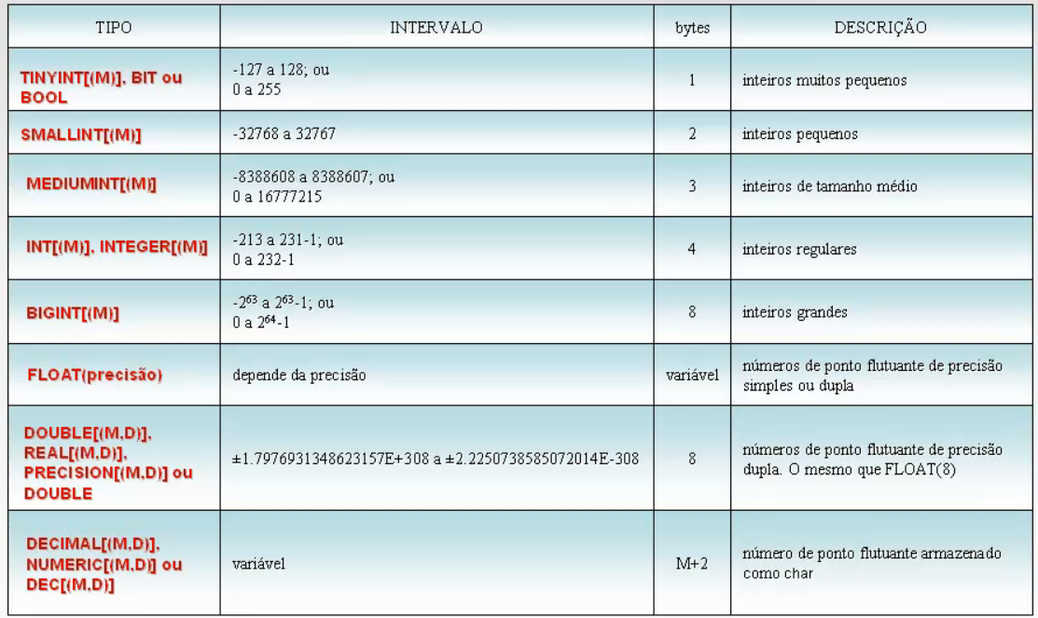
Tipo de dados Numéricos
Sem signo
Com signo
.

Slide 14
Programas utilizados no nosso estudo
Mysql.
BrModelo.
HeidiSql.
PhpMyAdmin.
Workbench.
Postgres.

